Slide 1
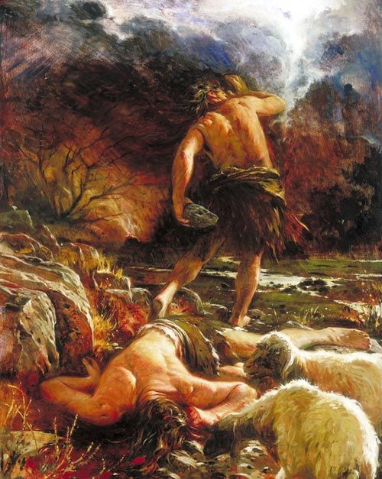
كتير بسأل يا رب ليه
انا مش بسمع اليك
بيقولوا انت بتتكلم
متكلمنى مش انا ليك

Slide 2
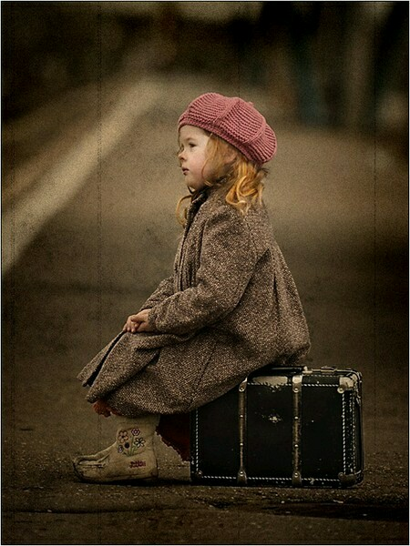
و انا مستنى من اى حد يقولى كلمة من عندك

Slide 3
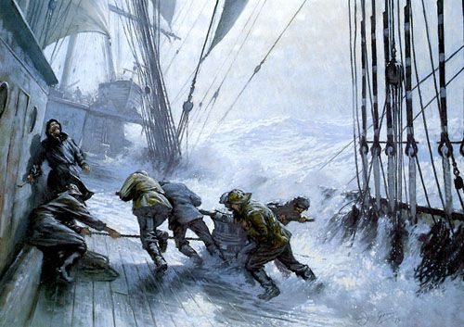
عذبنى الموج سنين يحدفنى شمال و يمين

Slide 4
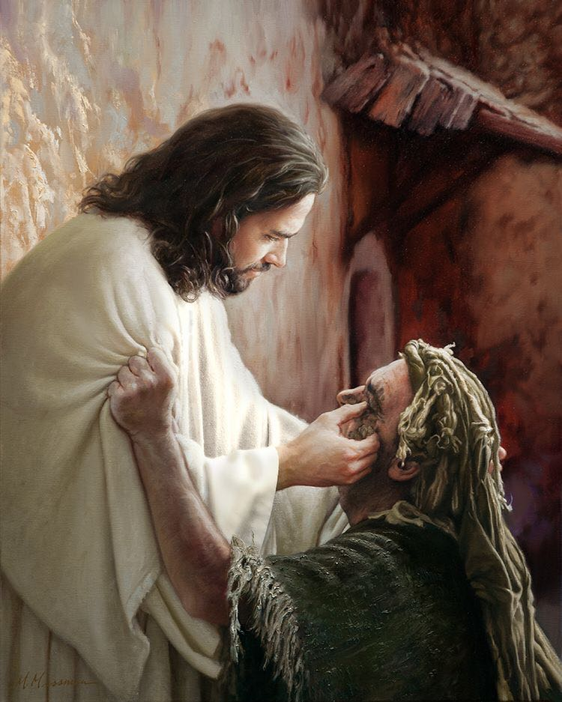
اتكلم جوايا يا رب
كفايا ظلام
عميانى الخطية
رجع نور عنايا

Slide 5
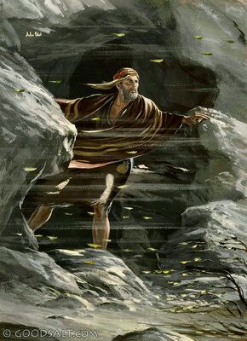
اتكلم جوايا يا رب
هعيش ف سلام
انا عبدك كلى ليك
كلامك الطريق للحياة

Slide 6
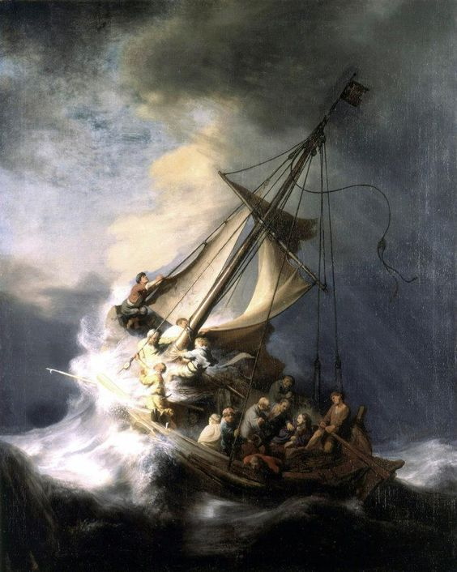
مشاكل او ازمات اصوات بتاكل بالساعات
م ف يوم للدنيا روحت الا و تهت فى دومات

Slide 7
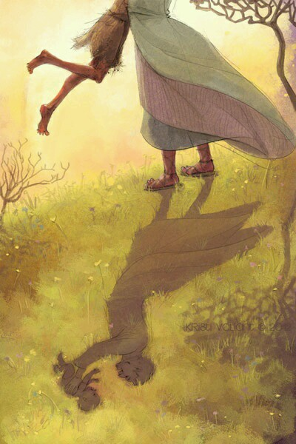
بنسى ادور عليك
و انت شيلنى جوة عينيك و بقول مش حاسس بيه اسمعنى و رد عليا

Slide 8
اتكلم جوايا يا رب
كفايا ظلام
عميانى الخطية
رجع نور عنايا

Slide 9
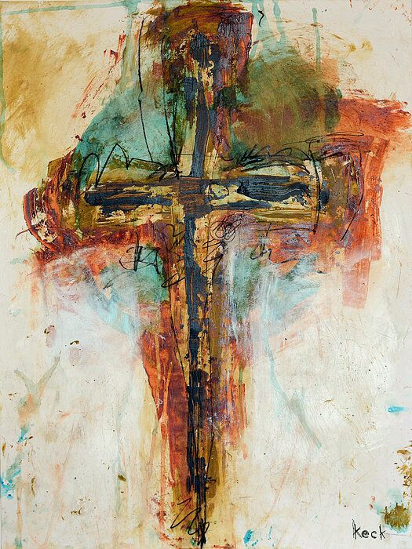
اتكلم جوايا يا رب
هعيش ف سلام
انا عبدك كلى ليك
كلامك الطريق للحياة

